Slide 1
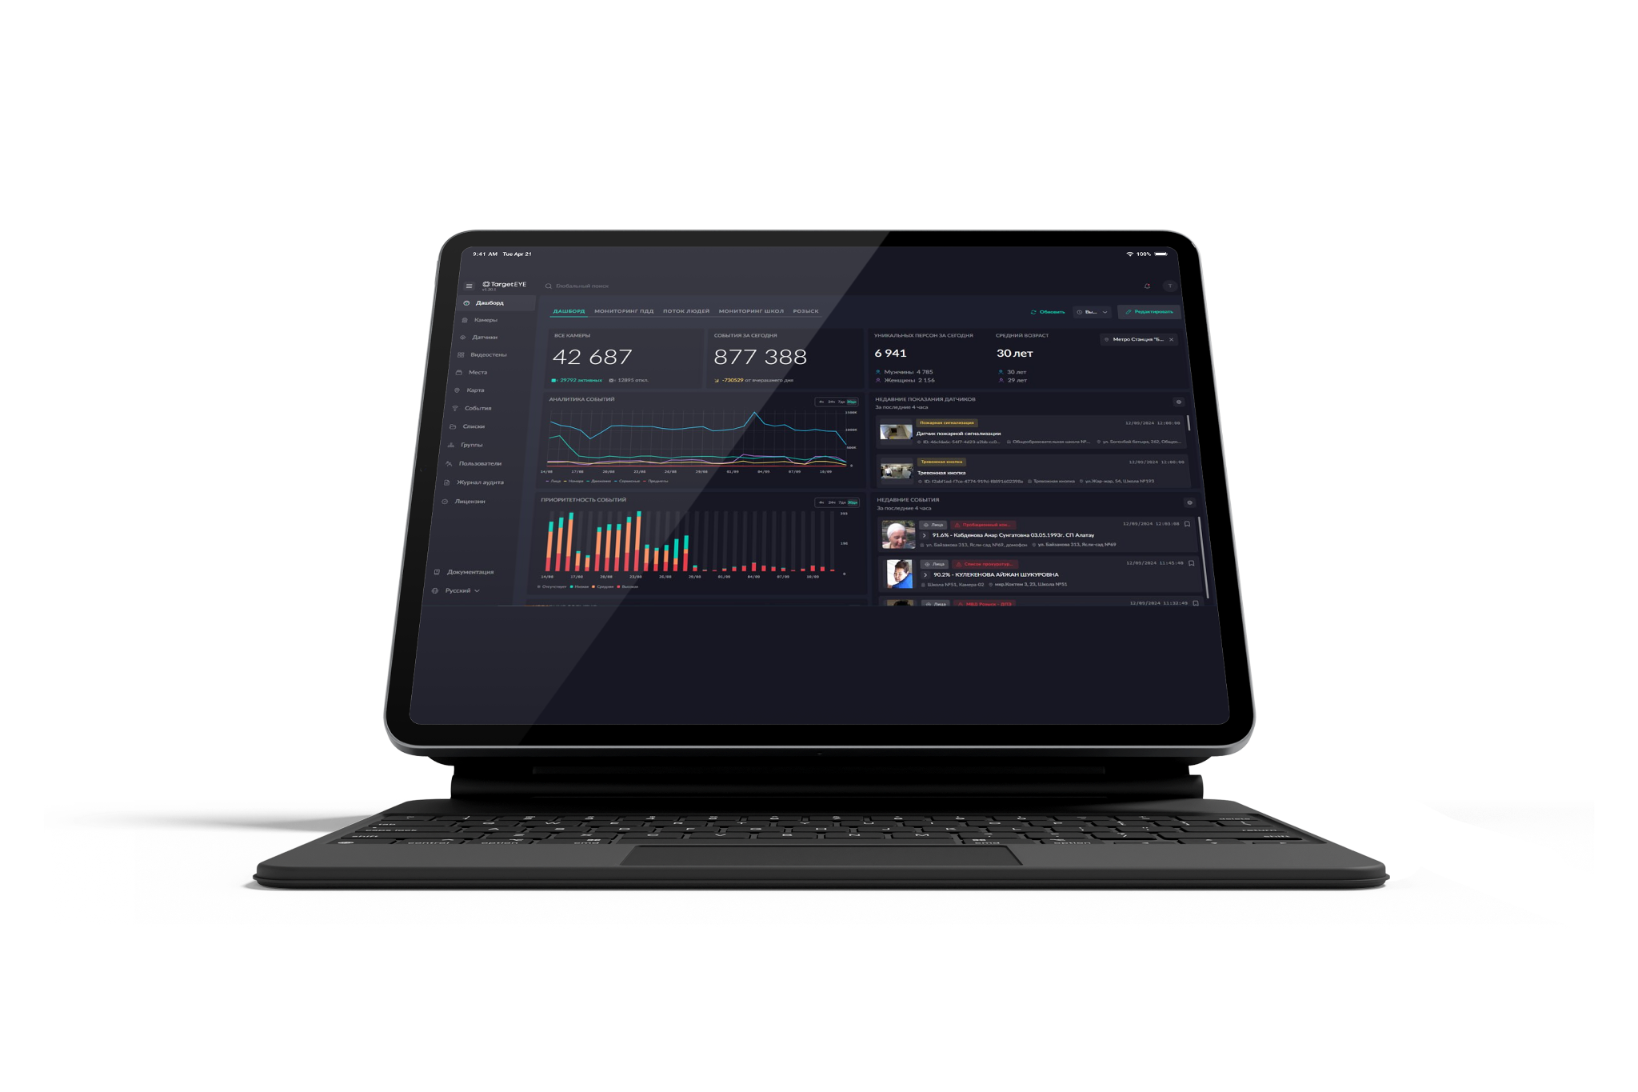
Общая информация по использованию ЕСВМ Алматы
> 50 000 до конца года
Сейчас
Камеры: > 2 300
До конца года
Камеры: > 5 000
Лица: > 1 300
Номера: > 300
Оставленные предметы: > 50
Нарушения ПДД: > 500
Скопление людей/авто: > 250
Лица: > 3 000
Номера: > 1 000
Оставленные предметы: > 100
Нарушения ПДД: > 1 000
Скопление людей/авто: > 500

Slide 2
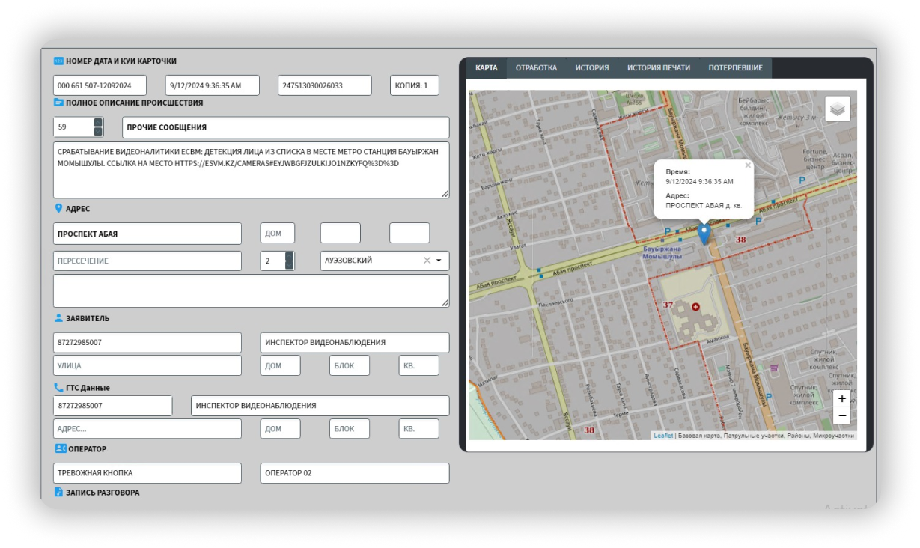
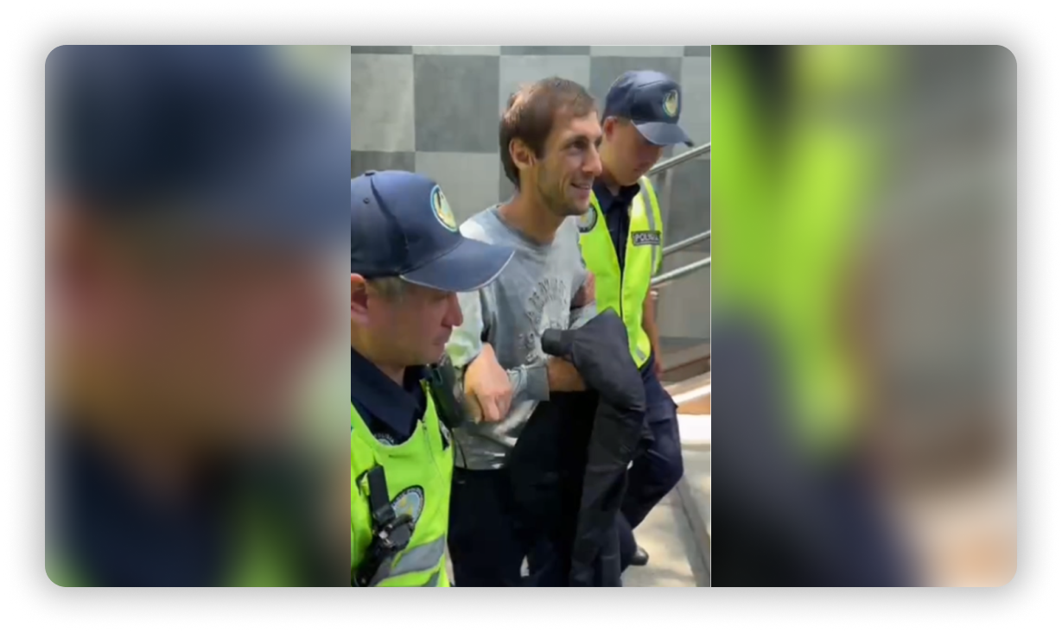
Реализована интеграция платформы ЕСВМ с
картой событий ЦОУ ДП
Интеграция платформы ЕСВМ с картой событий ЦОУ ДП 102 для оперативной реакции
Любые события VA автоматически направляются в ситуационный центр ДП - “102”
Создается карточка события в ПО ЦОУ
Реакция патруля или отделов полиции районов

Slide 3
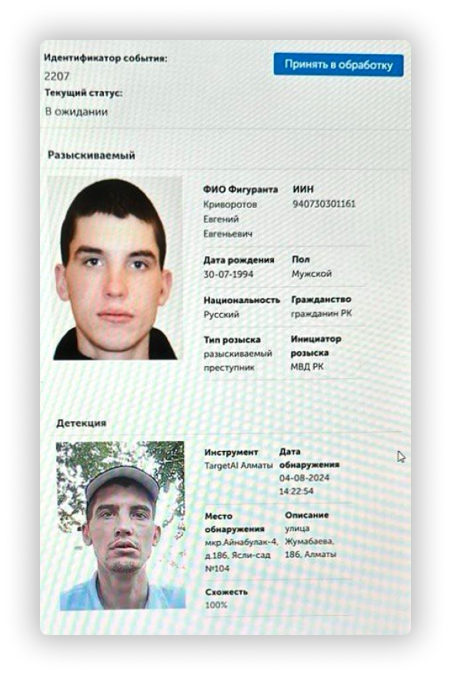
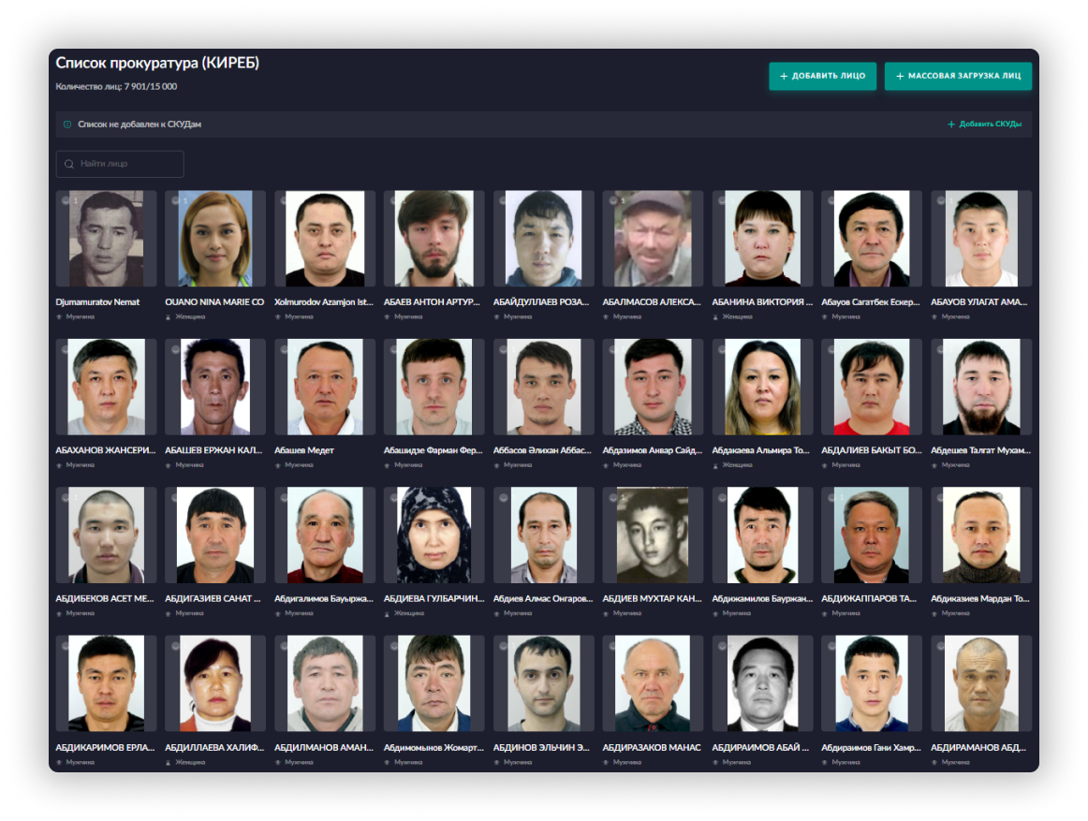
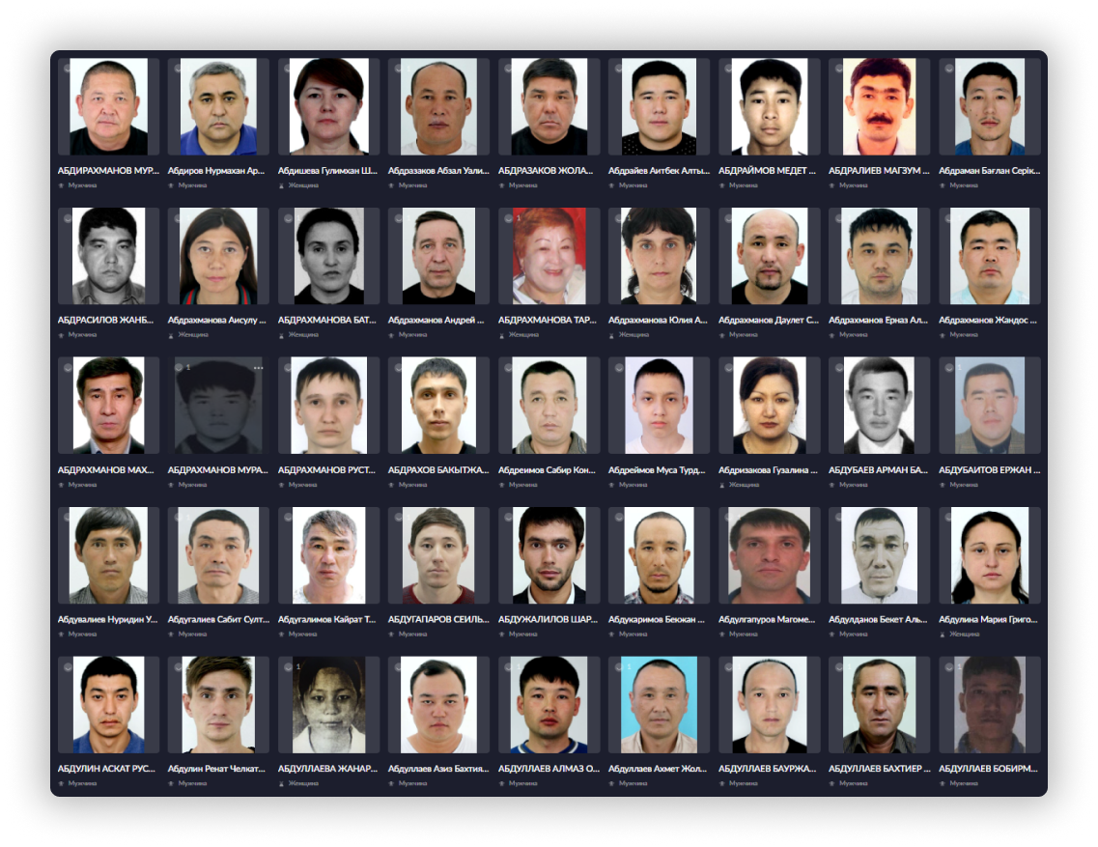
Реализована интеграция с централизованной базой розыска КИРЕБ Генеральной Прокуратуры РК
С помощью интеграции загружено более 8 000 лиц в список “КИРЕБ”.
При распознавании лица происходит автоматическая отправка события и создание карточки в программном обеспечении ГП.

Slide 4
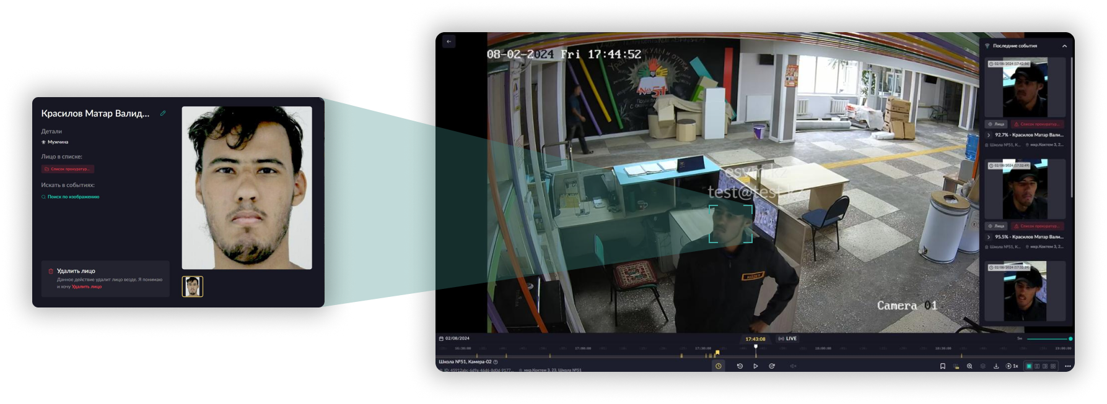
Пример обнаружения лица №1
Совпадение: по списку “КИРЕБ” на 92-95% - Красилов Матар Валидович
Адрес: мкр.Коктем 3, 23, Школа №51
Действия: Направлен Буран. Личность подтверждена, был доставлен в УП Бостандыкского района. Указанное лицо числится в розыске за Алмалинским районом.

Slide 5
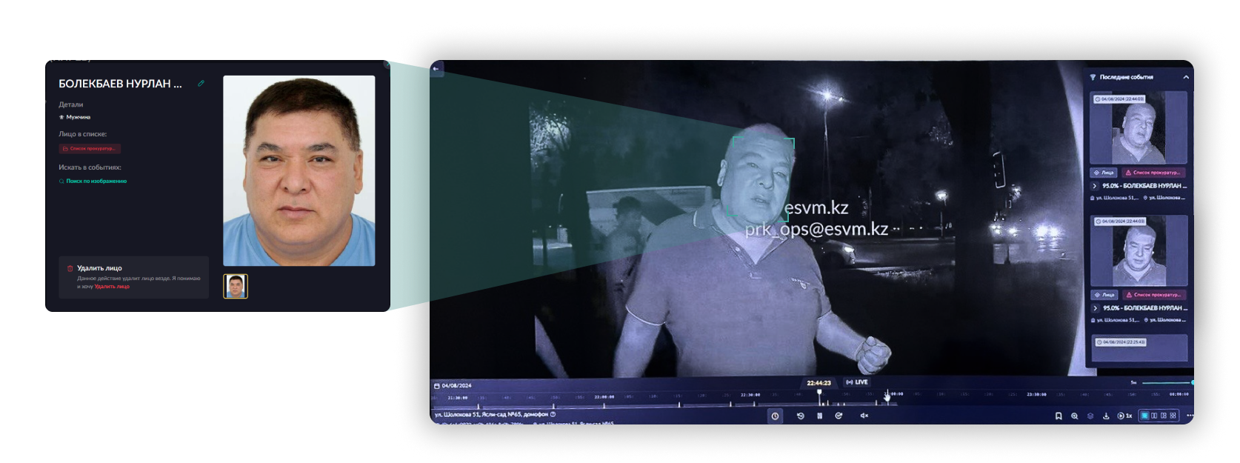
Пример обнаружения лица №2
Совпадение: по списку “КИРЕБ” на 95% - Болекбаев Нурлан Адильбекович
Адрес: ул. Шолохова 51, Ясли-сад №65
Действия: Указанное лицо задержано и доставлено в УП Турксибского района.
В ходе проведения мероприятий установлено, что лицо находится в розыске за уклонение от отбывания наказания. Инициатором розыска является УП Карасайского района Алматинской области.

Slide 6
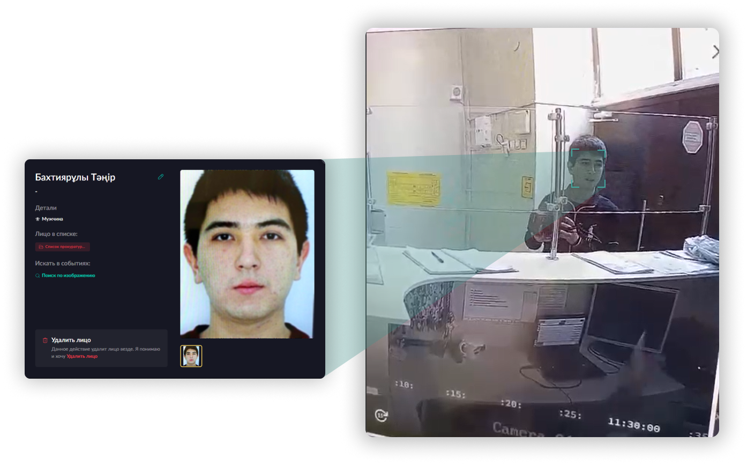
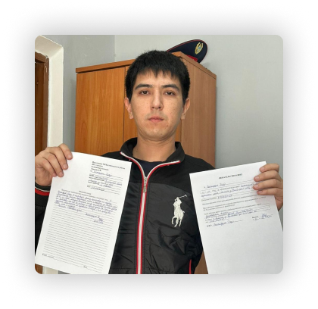
Пример обнаружения лица №3
Совпадение: по списку “КИРЕБ” на 91% - Бахтиярұлы Тәңір
Адрес: пр.Гагарина, 135а, Школа-гимназия №94
Действия: Личность была установлена и доставлена в УП Бостандыкского района. Лицо - разыскиваемый должник Бахтиярұлы Т., 1993г.р. В Р/Д будет прекращено.

